Slide 1


Slide 2
Verdienspel

Slide 3



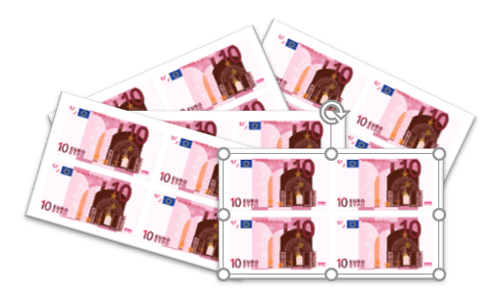

Nodig:
3)
4)
1)
2)
Afbeelding van de zes beroepenkaarten
Afbeelding verdienkaart van de zes kaarten met per kaart het juiste aantal briefjes: verdienkaart

Slide 4
Voorbereiding:
Neem de zes beroepenkaarten: er spelen 6 kinderen mee.
Schud de kaarten. Leg de kaarten op een hoop, met de beroepen naar beneden. Om beurten neemt elk kind een kaart van de hoop. Zo krijgt iedereen 1 kaart. Op die kaart staat een beroep. Dat is het beroep van elk kind in dit spel.
Neem de verdienkaart. Daarop staat hoeveel geld elk kind al heeft verdiend, voor het spel begint. Elk kind neemt evenveel geldbriefjes, als er bij zijn of haar kaartje afgebeeld staan.
Gooi om beurten met de kleurendobbelsteen. Wie het eerst rood gooit, mag als eerste het spel beginnen.
Jullie zijn klaar om te beginnen spelen. Ga naar de volgende slide.

Slide 5
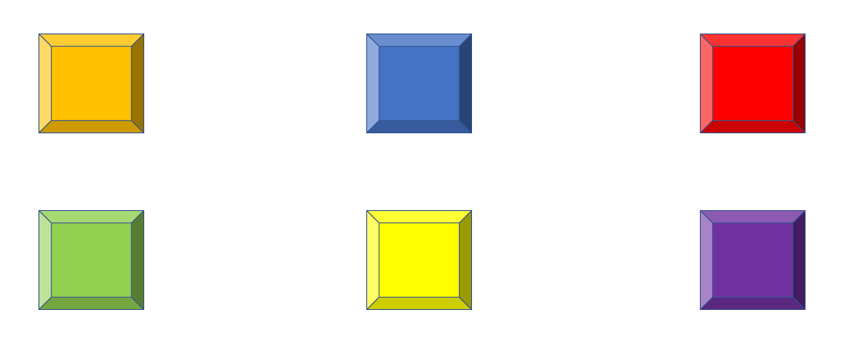
Het spel:
Op de volgende slide zie je een blauw, rood, paars, geel, groen en oranje knopje.
Gooi met de dobbelsteen. Klik op het knopje op de slide met dezelfde kleur als op de dobbelsteen. Luister naar de opdracht. Wie heb jij nodig? De dokter? De poetshulp? Hoeveel kost het? Betaal de meneer of mevrouw die je nodig hebt. Daarna is de volgende aan de beurt.
Als iedereen éénmaal gegooid heeft met de kleurendobbelsteen, ga je naar de volgende slide. Daar doe je net hetzelfde. En dan nog een derde keer.
Wie heeft op het einde het meeste geld over? Tel maar!

Slide 6
Wie heb je nodig? (1)

Slide 7
Wie heb je nodig? (2)

Slide 8
Wie heb je nodig? (3)

Slide 9
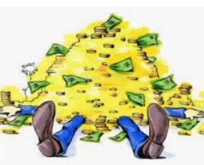
Napraten
Wie heeft het meeste geld over? Wie het minst?

Slide 10
Napraten
Wat vond je van dit spel?
Vond je het eerlijk? Was je soms boos?
→ Praat hierover met juf of meester.

